Slide 1


Architecture globale du système TAC
06/05/2026

Slide 2

Plan de la présentation
1 - Flux global du système
2 - Tableau CRUD
3 - Architecture MVC
4 – Technologies
5 – Prompt Engineering
2

Slide 3
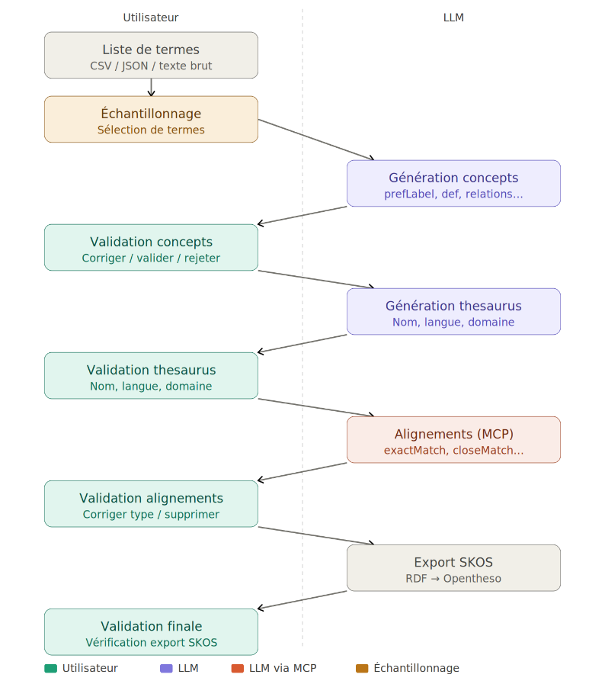
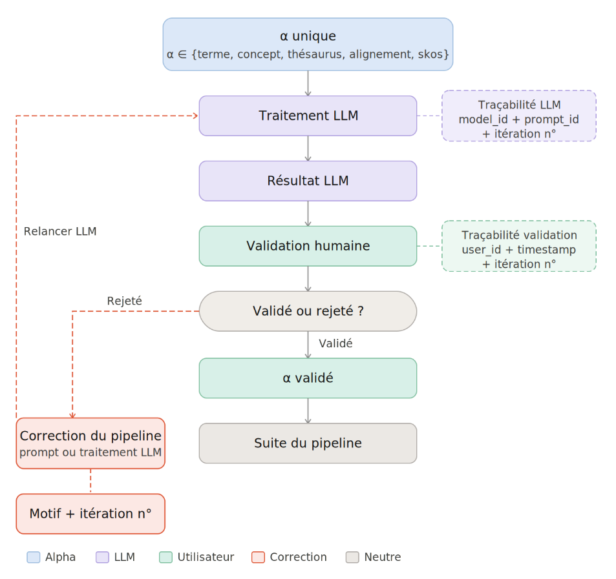
Flux global du système
3

Slide 4
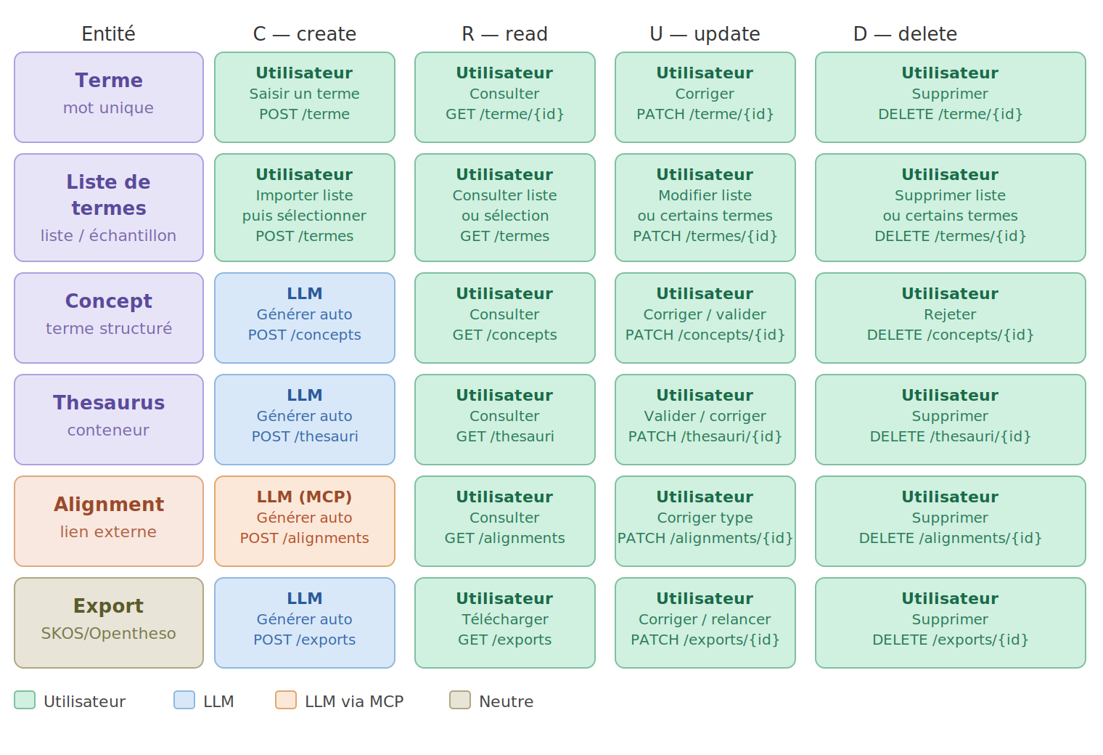
Tableau CRUD
4

Slide 5
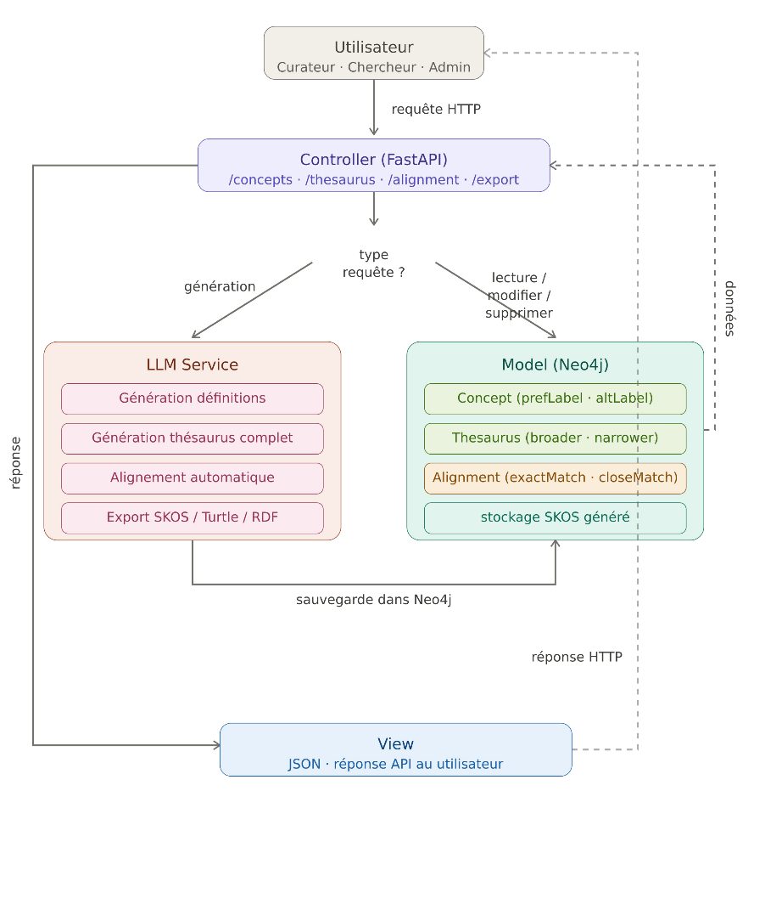
Architecture MVC
5

Slide 6
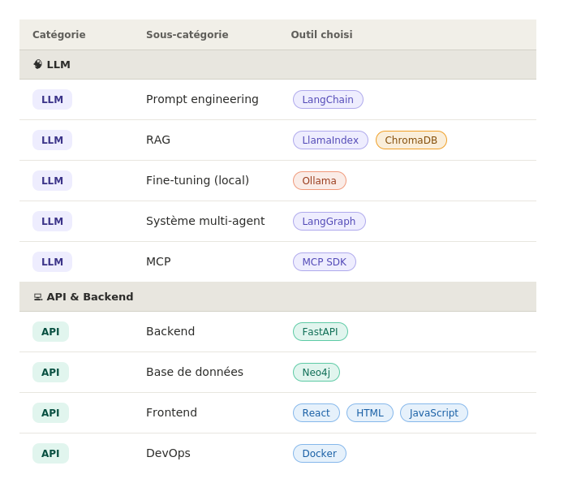
Technologies
6

Slide 7
Prompt Engineering
Démonstration dans le dossier de Prompt Engineering
7

